Slide 1

마이크로비트
만나기

Slide 2


Slide 3

마이크로비트 살펴보기
마이크로비트 관찰하고
학습지에 특징 정리하기
Notes:
빠르게 구조를 설명하겟음
꺼내서보면 먼저 25개의 LED 디스플레이가 보일거에요
버튼은 양쪽에 2개, A, B라고 써있음.
Pin에서,
악어클립으로 0번 1번 2번에 꼽고 부품을 연결하면 제어할 수 있고
부품 여러 개를 연결해서 제어가 필요하다고하면
거기 상자안에보면 핀을 확장할 수 있는 부품이 있음
이렇게 끼면 점퍼선을 이용해서 부품을 연결할 수 있다.

Slide 4
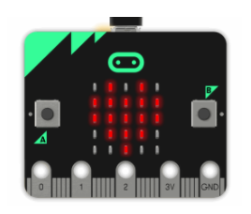
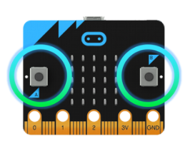
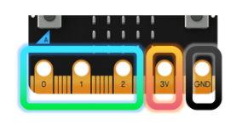
마이크로비트 시작하기
Appearance
LEDs
5x5 LED display
display text, numbers, and images.
Buttons
양쪽의 버튼 입력으로 외부 입력을 통한 장치 제어 가능
25개 외부핀.
전자회로부품 등을 연결하여 제어할 수 있음.
Pins
Notes:
빠르게 구조를 설명하겟음
꺼내서보면 먼저 25개의 LED 디스플레이가 보일거에요
버튼은 양쪽에 2개, A, B라고 써있음.
Pin에서,
악어클립으로 0번 1번 2번에 꼽고 부품을 연결하면 제어할 수 있고
부품 여러 개를 연결해서 제어가 필요하다고하면
거기 상자안에보면 핀을 확장할 수 있는 부품이 있음
이렇게 끼면 점퍼선을 이용해서 부품을 연결할 수 있다.

Slide 5
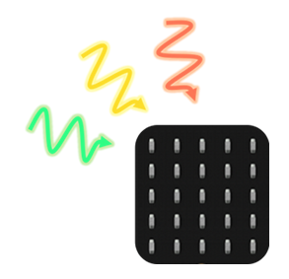
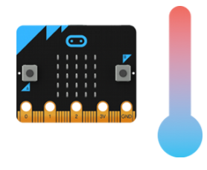
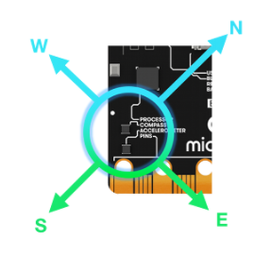
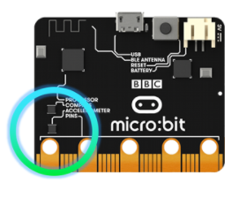
마이크로비트 시작하기
Sensor
Light Sensor
조도센서
Temperature Sensor
온도센서
Accelerometer
가속도센서,기울기센서
Compass
방위센서
Notes:
LED스크린에 조도센서 역할을 함
온도센서가 내장되어있음
뒤집어 보면 좌측 하단에 가속도 센서. 흔들기, 기울기 감지 할수잇음 -> 만보기 기능 가능
지자기센서. 방위센서라고하죠. 동서남북을 인식해서 나침반 만들기 가능

Slide 6
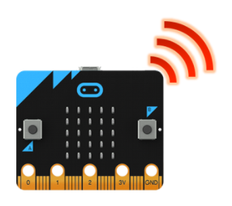
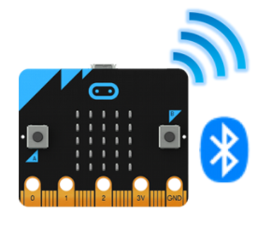
마이크로비트 시작하기
Communication
Radio
마이크로비트와 마이크로비트간의 무선 통신
메시지를 보내거나 멀티플레이어 게임 등 구현 가능
BLE(Bluetooth Low Energy) 내장되어 있음
스마트폰, 태블릿 등 블루투스 연결 가능한 모든 기기와 통신 가능
Bluetooth
Notes:
통신부분.
여기서 Radio라는것도 무선통신기능이 있는데
우리가 방송국에서 보내는 방송전파를 라디오로 주파수만 맞추면 누구나 수신할 수 있는 것과 비슷하다. 마이크로비트는 송신과 수신을 다 할 수 있다
그래서 여러 개의 마이크로비트와 송수신이 가능하다.
이것을 잇다가 한번 해볼거임.
그리고 블루투스가 탑재되어있는데 구버전의 일반적인 블루투스가 아닌 BLE버전입니다.
BLE는 블루투스 로우 에너지라고해서 일반 블루투스에 비해서 저전력으로 통신이 가능하기때문에 요즘 사물인터넷에 많이 사용되는 비콘에도 BLE죠.
이미 BLE로 다 대체가 되고있음
그래서 ‘아두이노 101’이라는 보드도 BLE탑재된 보드이고
마이크로비트도 마찬가지죠.
그런데, 원래, 구버전의 블루투스와 BLE가 둘다 호환이 되는 블루투스도 있는데 마이크로비트에 탑재된 것은 BLE로만 가능함.
[블루투스]
블루투스 4.0을 지원하는 기기중 BLE만 지원하는 기기를 Bluetooth Smart라고 표시하고,
클래식 블루투스와 BLE를 모두 지원하여 하위 호환성을 가지는 기기를 Bluetooth Smart Ready 라고 구별해서 표시하므로 혼돈하지 말아야 한다.

Slide 7
마이크로비트 살펴보기
마이크로비트의 하드웨어를
기능에 따라 분류하기
출력 / 입력 / 연결
Notes:
빠르게 구조를 설명하겟음
꺼내서보면 먼저 25개의 LED 디스플레이가 보일거에요
버튼은 양쪽에 2개, A, B라고 써있음.
Pin에서,
악어클립으로 0번 1번 2번에 꼽고 부품을 연결하면 제어할 수 있고
부품 여러 개를 연결해서 제어가 필요하다고하면
거기 상자안에보면 핀을 확장할 수 있는 부품이 있음
이렇게 끼면 점퍼선을 이용해서 부품을 연결할 수 있다.

Slide 8
마이크로비트 살펴보기
마이크로 비트로 무엇을
할 수 있을까요?
Notes:
빠르게 구조를 설명하겟음
꺼내서보면 먼저 25개의 LED 디스플레이가 보일거에요
버튼은 양쪽에 2개, A, B라고 써있음.
Pin에서,
악어클립으로 0번 1번 2번에 꼽고 부품을 연결하면 제어할 수 있고
부품 여러 개를 연결해서 제어가 필요하다고하면
거기 상자안에보면 핀을 확장할 수 있는 부품이 있음
이렇게 끼면 점퍼선을 이용해서 부품을 연결할 수 있다.

Slide 9
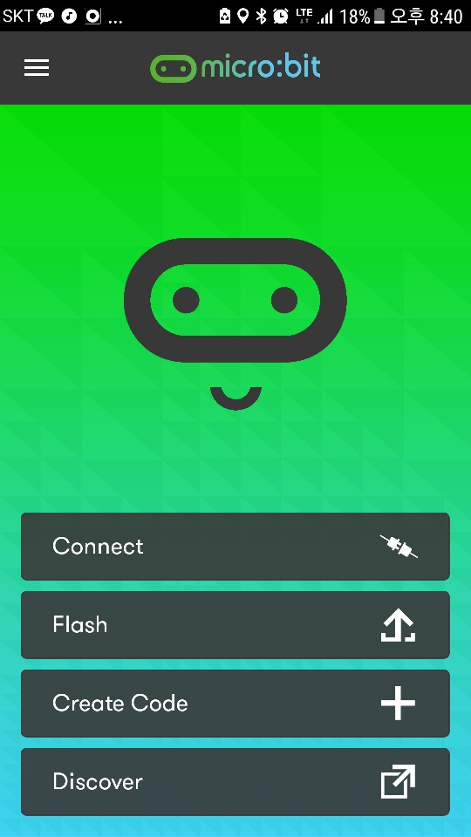
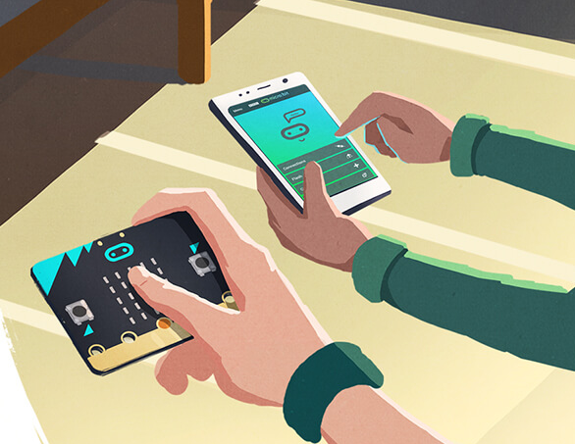
Micro:bit_Bluetooth
플레이스토어 > micro:bit 앱
※ 아이폰 지원 불가
Notes:
스마트폰과 마이크로비트 보드를 블루투스통신으로 연결해서 앱으로 제어할수잇고 반대로 마이크로비트에서 내 스마트폰을 제어할 수 있다.
좀있다가 앱 다운받을 시간을 따로 드리겟음

Slide 10
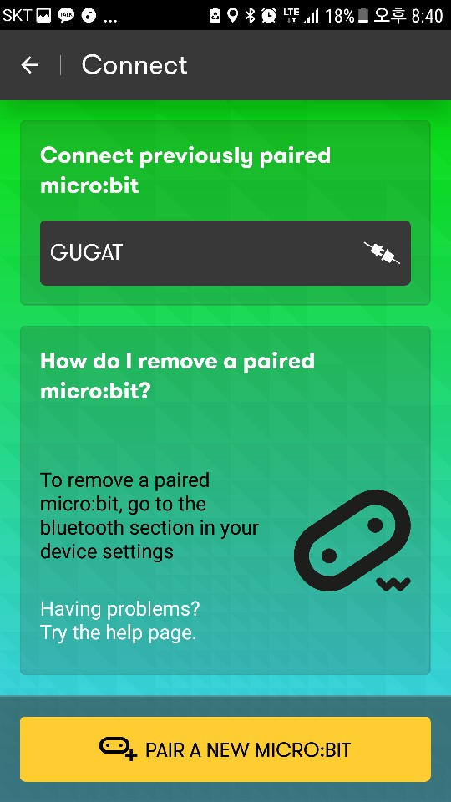
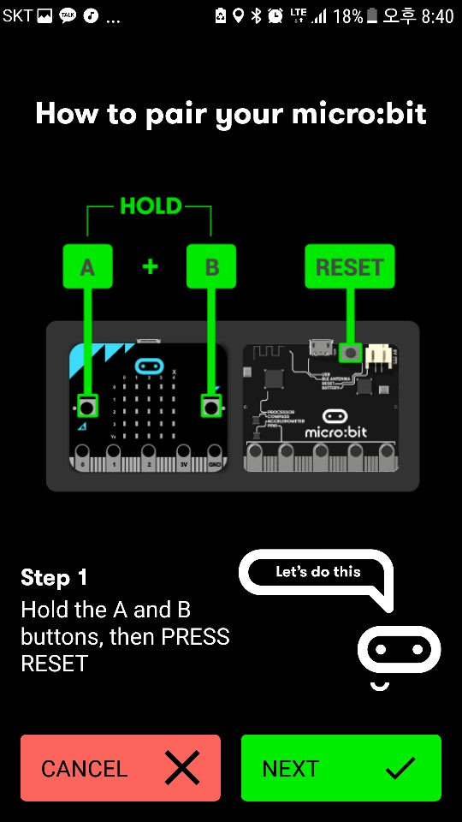
Micro:bit_Bluetooth
#마이크로비트와 스마트폰 블루투스 페이링 방법
`
`

Slide 11
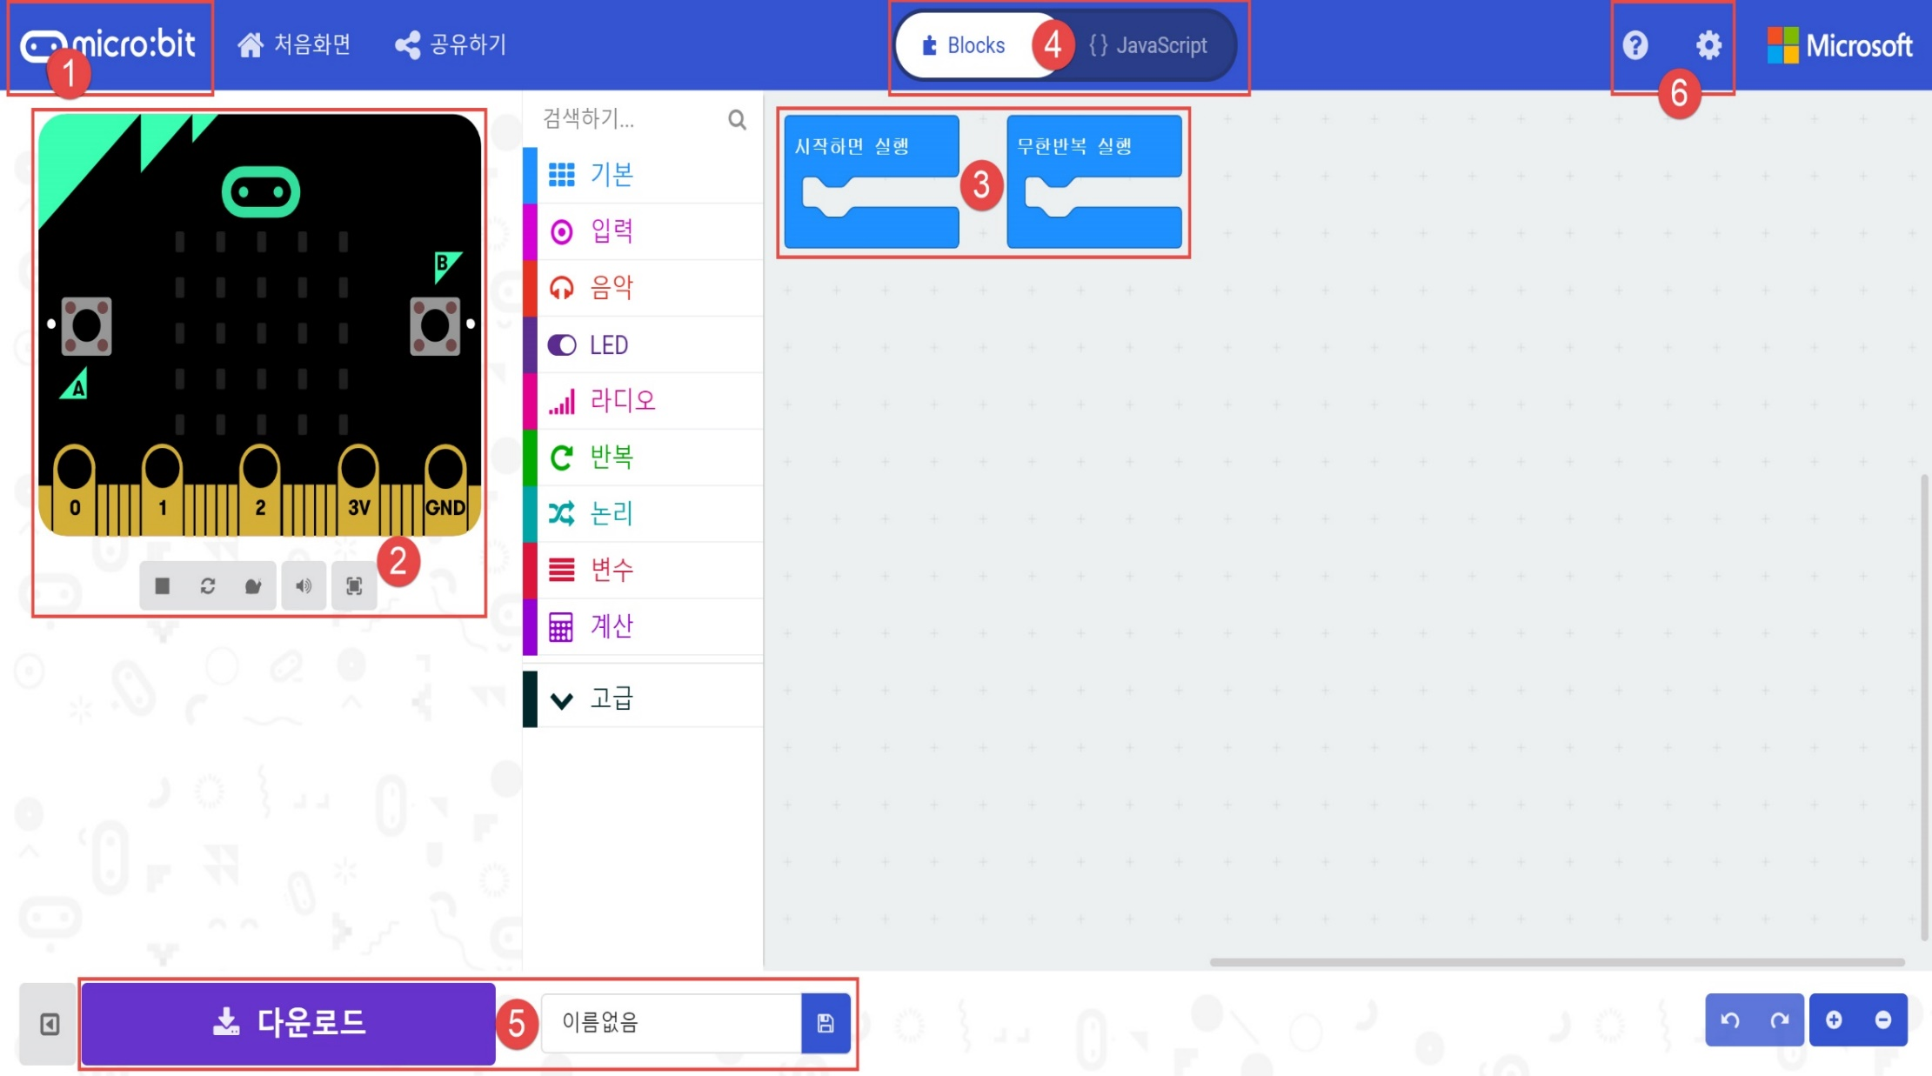
마이크로비트 시작하기
https://makecode.microbit.org
❷ 에뮬레이터: 프로그래밍 한 내용이
마이크로비트에서 어떻게 동작할지 미리보기
❺ hex 파일을 컴퓨터로 다운로드하기
- 다운로드한 hex파일을 마이크로비트로
옮겨서 실행하기
Notes:
스크래치를 해보신 분은 금방 익숙해지실 듯
스크래치와같은 자바기반의 블럭코딩으로 코딩하고 제어가 가능함.

Slide 12







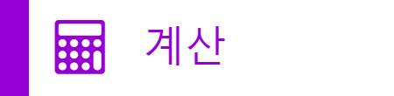


마이크로비트 시작하기
Make code 블록 살펴보기
 | 시작, 간단한 LED 출력 |  | 반복처리
 | 센서 입력 처리 |  | 분기처리, 논리연산
 | 음악, 소리 처리 |  | 변수 처리
 | 개별 LED 제어 |  | 산술연산, 난수생성
 | 무선통신 |  | 추가 고급 기능
Notes:
스크래치를 해보신 분은 금방 익숙해지실 듯
스크래치와같은 자바기반의 블럭코딩으로 코딩하고 제어가 가능함.

Slide 13
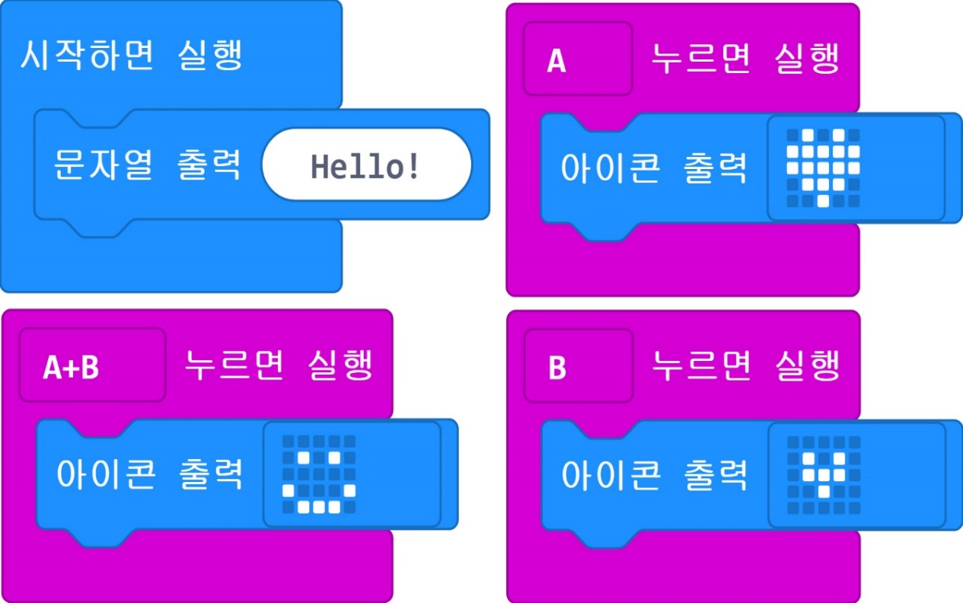
마이크로비트 시작하기
Make code 블록 읽어보기
어떻게 동작할까요?
Notes:
스크래치를 해보신 분은 금방 익숙해지실 듯
스크래치와같은 자바기반의 블럭코딩으로 코딩하고 제어가 가능함.

Slide 14
마이크로비트 시작하기
Make code 블록 코딩하기
Notes:
스크래치를 해보신 분은 금방 익숙해지실 듯
스크래치와같은 자바기반의 블럭코딩으로 코딩하고 제어가 가능함.

Slide 15
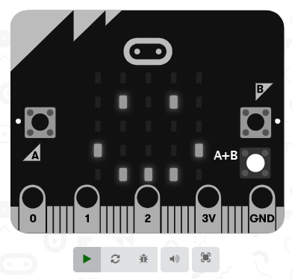
마이크로비트 시작하기
에뮬레이터로 확인하기
시작하기
A 버튼 누르기
B 버튼 누르기
A+B 버튼 누르기
Notes:
스크래치를 해보신 분은 금방 익숙해지실 듯
스크래치와같은 자바기반의 블럭코딩으로 코딩하고 제어가 가능함.

Slide 16
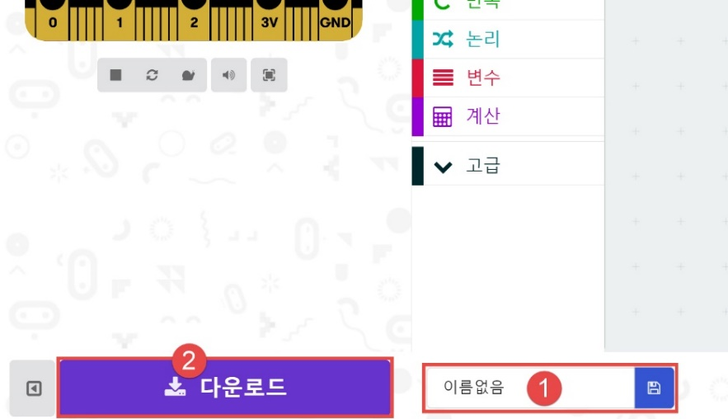
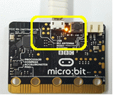
마이크로비트 시작하기
마이크로비트 실행하고 확인하기
프로그램01로 저장
다운로드
3. 마이크로비트와 컴퓨터 연결하기
4. 폴더에 다운로드 파일(hex) 복사하기
Notes:
스크래치를 해보신 분은 금방 익숙해지실 듯
스크래치와같은 자바기반의 블럭코딩으로 코딩하고 제어가 가능함.

Slide 17
마이크로비트 시작하기
버튼 활용하기
우리 주변에서 볼 수 있는 버튼은
어떤 것들이 있을까요?

Slide 18
마이크로비트 시작하기
버튼 활용하기
버튼은 어떤 용도로 쓰일까요?
전원 켜고 끄기
상태 변경: play, stop
…

Slide 19
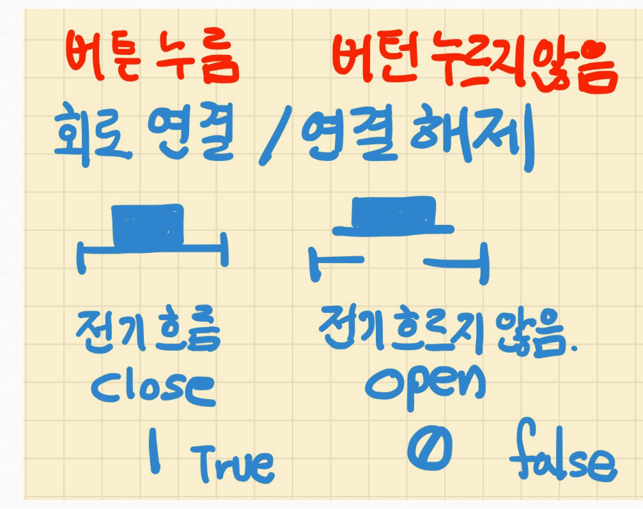
마이크로비트 시작하기
버튼 활용하기
버튼의 원리

Slide 20
LED Display Coding
실행하면 “Hello world” 출력하기
A버튼을 눌렀을때 “영어이름” 출력하기
B버튼을 눌렀을때 “전화번호” 출력하기
A+B버튼을 눌렀을 때 “아이콘” 출력
Notes:
USB잭 연결 하시고
이 코딩을 한번 해보자
A를 누르면~ (입력부에 있음)
업로드하는 방법 알려줘야

Slide 21
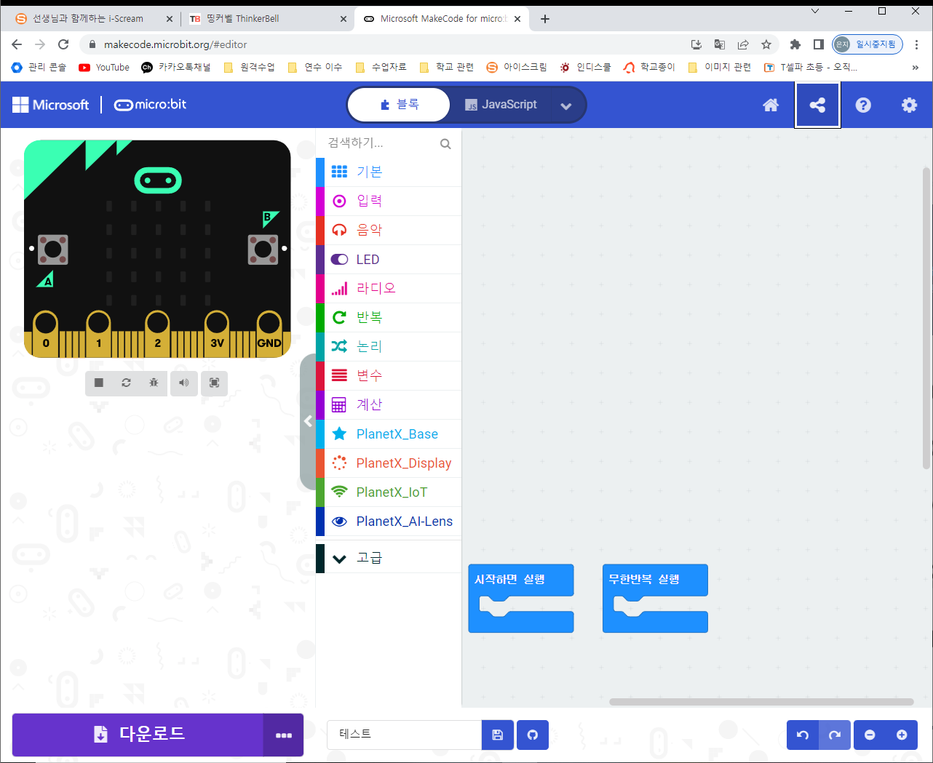
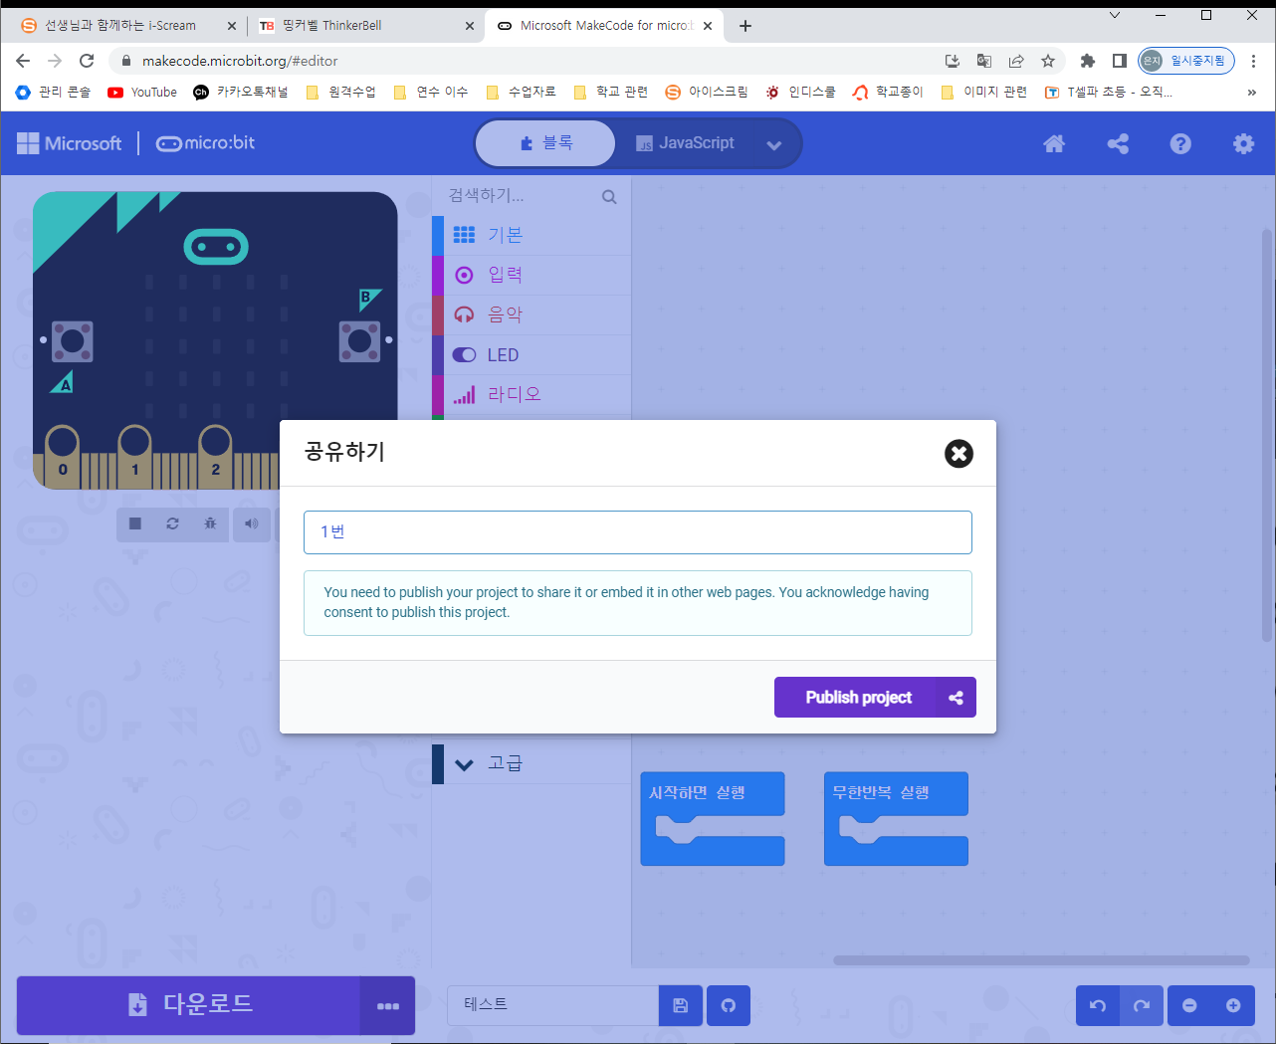
공유하기

Slide 22
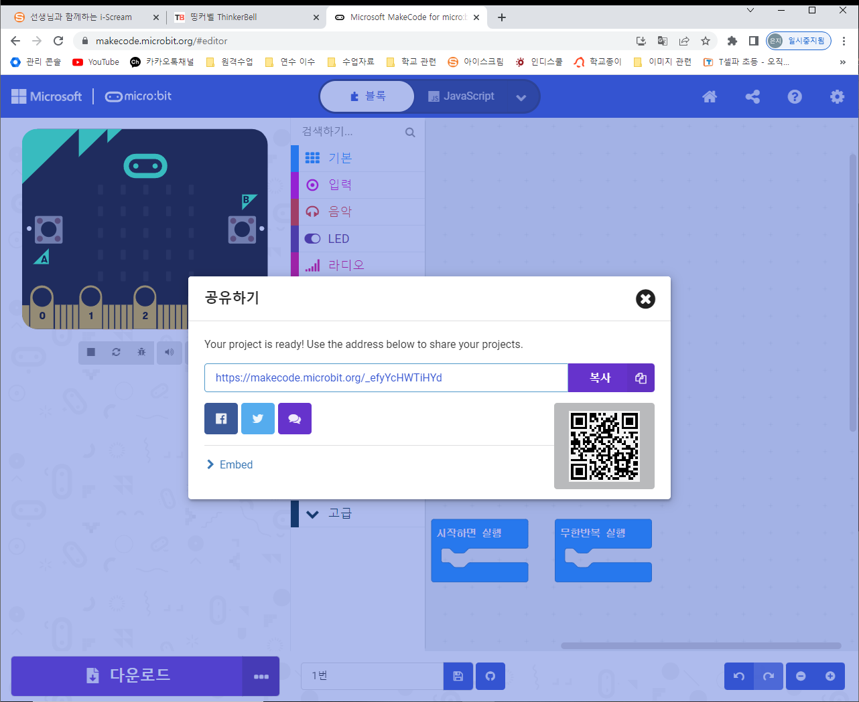
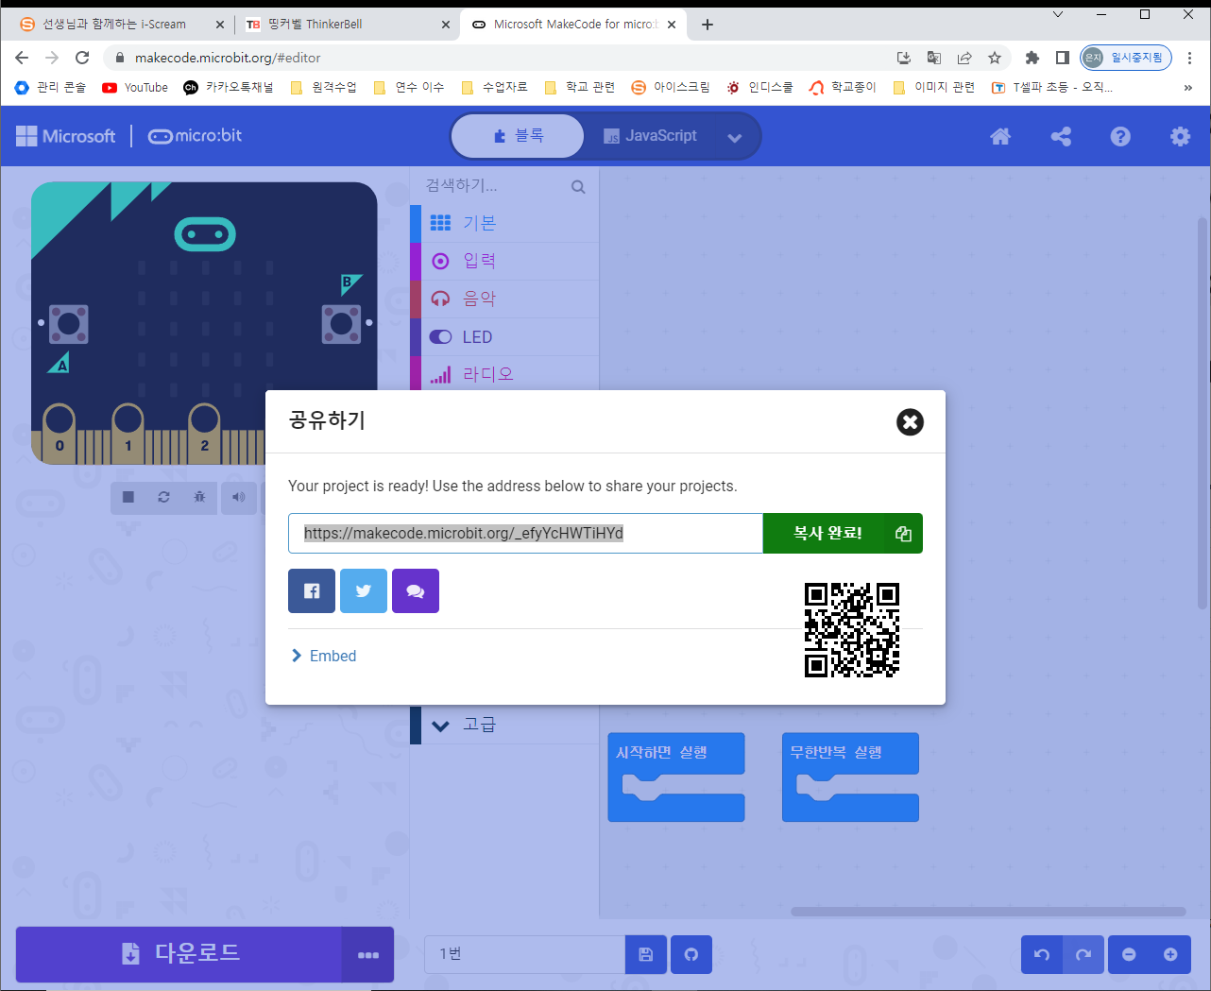
공유하기

Slide 23
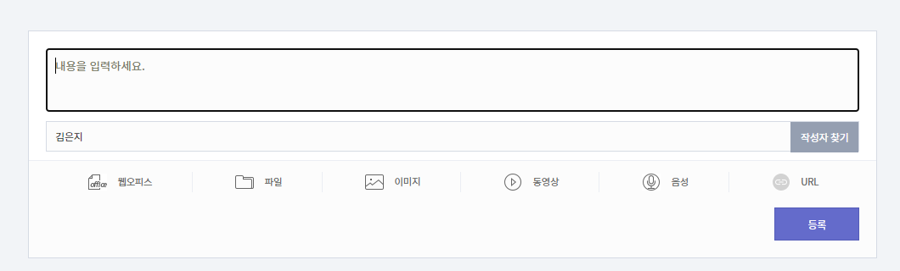
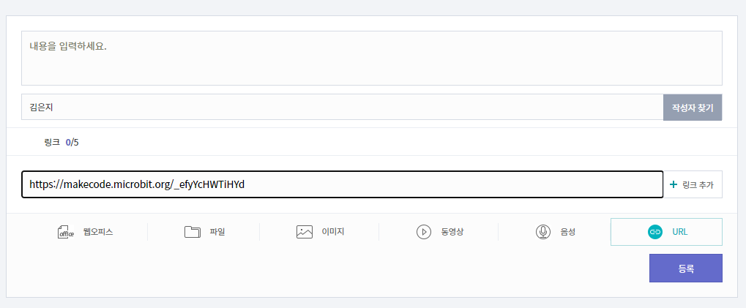

Slide 24
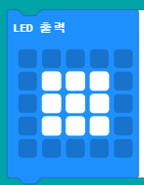
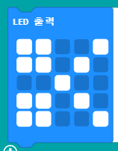
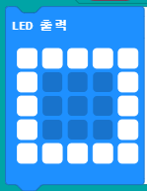
Project 1. 버튼으로 묵찌빠
버튼 A를
누르면
“묵”
버튼 B를
누르면
“찌”
버튼 A+B를
누르면
“빠”
Notes:
첫번째 미션. 심장이 두근두근 코딩 완성하기! 입니다.
A를 누르면 ~ 하트모양이 나왔다가 아무것도 안나왔다가 다시 나타나는 작업이고~
B를 누르면 심장이 벌렁벌렁하는 이 과정을 계속 반복하게 하는것!
참고로 예는 무한반복입니다.

Slide 25
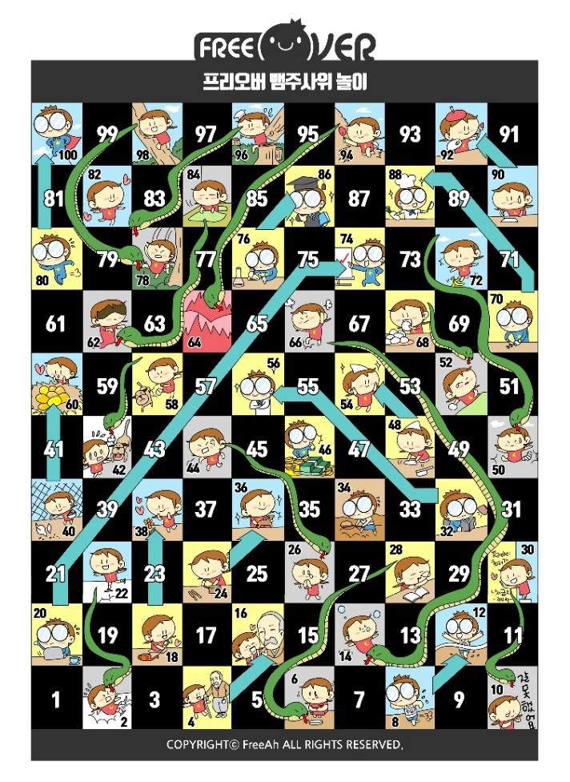
Project 1. 버튼으로 묵찌빠
만든 프로그램으로 놀이하기
묵으로 이기면 1칸 전진
찌로 이기면 2칸 전진
빠로 5칸 전진
화살표에 도착하면 따라 올라가기
뱀 꼬리에 도착하면 미끄러져 내려오기
Notes:
첫번째 미션. 심장이 두근두근 코딩 완성하기! 입니다.
A를 누르면 ~ 하트모양이 나왔다가 아무것도 안나왔다가 다시 나타나는 작업이고~
B를 누르면 심장이 벌렁벌렁하는 이 과정을 계속 반복하게 하는것!
참고로 예는 무한반복입니다.

Slide 26
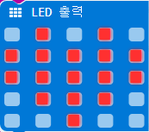
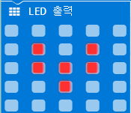
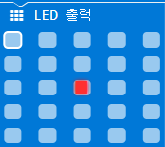
Project 2. Heart Blinking
심장이 두근두근
버튼 A를
누르면
심장이 3번 깜박거림
버튼 B를
누르고 있는 동안
~무한반복~
Notes:
첫번째 미션. 심장이 두근두근 코딩 완성하기! 입니다.
A를 누르면 ~ 하트모양이 나왔다가 아무것도 안나왔다가 다시 나타나는 작업이고~
B를 누르면 심장이 벌렁벌렁하는 이 과정을 계속 반복하게 하는것!
참고로 예는 무한반복입니다.

Slide 27
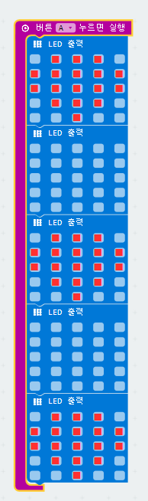
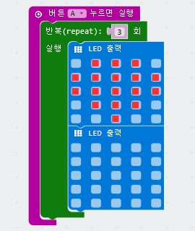
Project 2. Heart Blinking
심장이 두근두근 완성
버튼 A를
누르면
심장이 3번
깜박거림

Slide 28
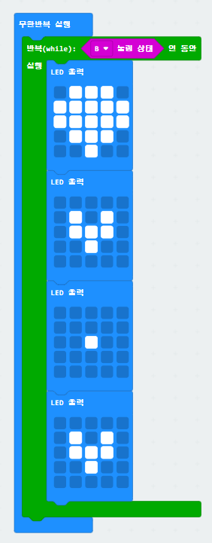
Project 2. Heart Blinking
심장이 두근두근 완성
버튼 B를
누르고 있는 동안
심장이 작아졌다 커졌다
무한반복

Slide 29
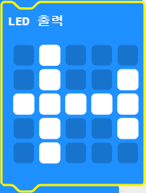
Project 3. Scroll Animation
비행기가 지나가는 애니메이션

Slide 30
Project 4. Animation
내가 만드는 애니메이션
어떤 그림이 움직일까?
어떻게 움직일까?
학습지에 그리고
프로그래밍하기

Slide 31
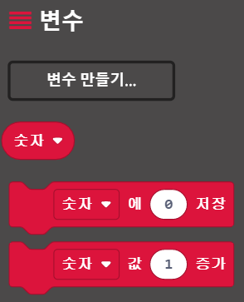
Project 5. 논리 / 계산 / 변수
변수
어떤 공간에 어떤 값을 저장하기 위한 이름을 가진 공간
변수에 들어간 값은 언제든지 다른 값으로 덮어씌워질 수 있다.
변수를 사용하기 위해서는 먼저 공간을 만들어 주어야 한다.(변수 만들기)
변수는 숫자와 문자 모두 다 사용가능하다.

Slide 32

Notes:
컴퓨터 버그

Slide 33
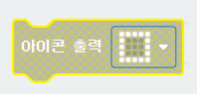
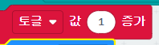
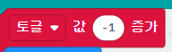
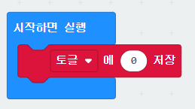
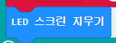
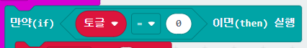
Project 5. 논리 / 계산 / 변수
누르면 켜지고, 누르면 꺼지고
A버튼을 한 번 누르면 LED가 켜지고
A버튼을 한 번 더 누르면 LED가 꺼지고
반복되는 토글 스위치 프로그래밍하기

Slide 34
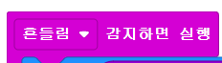
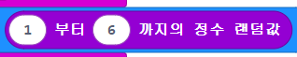
Project 6. Shake Sensor
흔들리는 주사위
흔들리면
1~6의 숫자를 랜덤으로
출력하는 프로그램

Slide 35
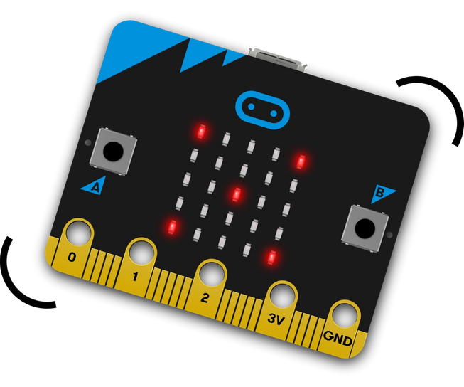
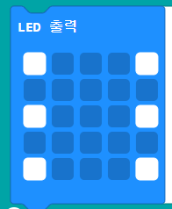
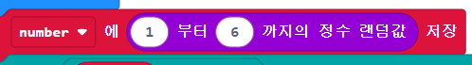
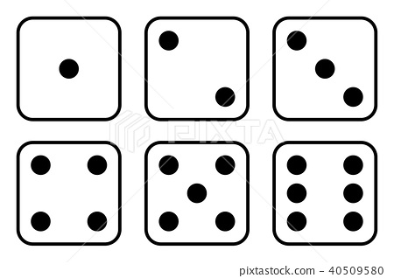
Project 7. Shake Sensor
랜덤 주사위
흔들리면 변수에 1~6의 랜덤값을 저장하고
변수 숫자에 맞게 주사위 그림 출력하기

Slide 36
Project 7. Shake Sensor
만든 프로그램으로 놀이하기
주사위에 나온 숫자만큼 전진
화살표에 도착하면 따라 올라가기
뱀 꼬리에 도착하면 미끄러져 내려오기

Slide 37
Project 5. 논리 / 계산 / 변수
변수
초기화
어떤 공간에 어떤 값을 저장하기 위한 이름을 가진 공간
변수에 들어간 값은 언제든지 다른 값으로 덮어씌워질 수 있다.
변수를 사용하기 위해서는 먼저 공간을 만들어 주어야 한다.(변수 만들기)
변수는 숫자와 문자 모두 다 사용가능하다.

Slide 38
Project 1. Compass Sensor Temperature Sensor
나침반 / 온도계
A 버튼을 누르면 자기센서값 출력하기
B 버튼을 누르면 온도센서값 출력하기

Slide 39
Project 2. Light Sensor
해와 달
(무한반복)
빛 센서 값이 100보다 크면 태양 출력하기
아니면 반달 출력하기

Slide 40
Project 3. Shake Sensor
https://makecode.microbit.org/_88MePq8EhMP5
만보계
흔들림 감지하면 걸음 횟수 1 증가하기
걸으면 아이콘 나타내기
A버튼 누르면 총 걸음 횟수 출력하기
A+B 버튼 누르면 초기화하기

Slide 41


Project 11. 버튼 / 변수
https://makecode.microbit.org/_58VJ3L4TzFid
구구단을 외자!
변수 2개
(조건)
A누르면 누른 횟수만큼 LED에 숫자 출력
B누르면 누른 횟수만큼 LED에 숫자 출력
A+B 누르면 두 숫자를 곱한 값이 LED에 출력되고
초기화

Slide 42



Project 5. 버튼 / 변수
https://makecode.microbit.org/_0sU3Cu5MgHJY
LED 알아보기

Slide 43




Project 12. 버튼 / 변수
https://makecode.microbit.org/_0sU3Cu5MgHJY
LED로 패턴 만들기(1)
A누르면 가로로 한 칸씩 나타나기
B누르면 세로로 한 칸씩 나타나기
A+B 누르면 대각선으로 한 칸씩 나타나기

Slide 44

Project 13. 버튼 / 변수
https://makecode.microbit.org/_dojYTy9VvT0k
LED로 패턴 만들기(2)
A누르면 순서대로 한 칸씩 (전체)나타나기
B누르면 계단 모양으로 나타나기
A+B누르면 한줄씩 나타나기

Slide 45
Project 14. 버튼 / 변수
https://makecode.microbit.org/_cjWb7e8mcg1J
버튼으로 LED 이동하기
실행하면 한 가운데서 시작
A누르면 오른쪽으로 한 칸씩 이동하기
- 제일 마지막 칸을 넘어서면 가장 앞 칸으로 이동하기
B누르면 아래쪽으로 한 줄씩 이동하기
- 제일 마지막 줄을 넘어서면 가장 윗 줄로 이동하기

Slide 46


https://makecode.microbit.org/_EsmYdHazzDk4
Project 15. Game
홀짝게임
짝수: 2로 나눈 나머지가 0인 수
홀수: 2로 나눈 나머지가 1인 수
A+B 버튼 누르면 1~10의 랜덤 숫자 LED에 출력
홀수 일 때 A 버튼 누르고 짝수 일 때 B 버튼 누르기
맞으면 O, 틀리면 해골 아이콘 출력하기

Slide 47
https://makecode.microbit.org/_45tUdagEfaA9
Project 16. Game
폭탄 게임
2인용 게임: 상대방이 정한 숫자 맞추기
문제 내는 사람: A 버튼 눌러서 맞춰야 할 폭탄 숫자 지정
문제 푸는 사람: B 버튼 눌러서 정답 숫자 정하기
정답 확인: A+B 버튼 눌러서 정답 확인
변수는 몇 개가 필요할까요?

Slide 48
://makecode.microbit.org/_PPv5WY5DVAgw
Project 16. Game
변수: 폭탄 숫자, 정답
시작하면: 변수 초기화
A 누르면: 폭탄 숫자 1 증가, 폭탄 숫자 출력, 100ms 일시중지, LED 스크린 지우기
B 누르면: 정답 숫자 1증가, 정답 숫자 출력
A+B 누르면: 폭탄 숫자와 정답 숫자가 같으면 스마일 출력, 아니면 해골 출력, 100ms 일시중지, 폭탄 숫자 출력
폭탄 게임

Slide 49
마이크로비트 온라인 – 에뮬레이터 활용

Slide 50
Project 2. LED Game
게임 블록
Sprite: 장난기 가득한 요정
화면의 여기 저기로 이동할 수 있으며 다른 스프라이트들과 상호작용을 할 수 있는 하나의 객체
하나의 LED가 하나의 스프라이트
고급 – 게임(더보기)

Slide 51


Project 2. LED Game
게임 블록
스프라이트 생성하기
고급 - 게임

Slide 52
Project 5. 버튼 / 변수
https://makecode.microbit.org/_0sU3Cu5MgHJY
LED 알아보기

Slide 53

Project 2. LED Game
게임 블록
스프라이트가 움직이다 벽에 닿으면 튕기기

Slide 54
Project 3. LED Game
https://makecode.microbit.org/_3A1hFVCxTTy2
기울기를 이용해서 스프라이트 움직이기
왼쪽으로 기울이면 스프라이트 왼쪽으로 움직이기
오른쪽으로 기울이면 스프라이트 오른쪽으로 움직이기
로고 위쪽을 감지하면 스프라이트 아래로 움직이기
로고 아래쪽을 감지하면 스프라이트 위로 움직이기

Slide 56
Project 4. LED Game
https://makecode.microbit.org/_0RkDaCgko6rv
아주 쉬운 팩맨
시작하면 랜덤 위치에 아이템, 가운데에 팩맨 나타나기
A를 누르면 팩맨이 오른쪽으로 이동하고, 끝까지 가면 제일 왼쪽에서 나타난다.
B를 누르면 팩맨이 아래쪽으로 이동하고, 끝까지 가면 제일 위에서 나타난다.
팩맨이 아이템을 만나면 스마일을 출력하고 다시 시작한다.
고급 - 고급제어

Slide 58


Project 20. LED Game
https://makecode.microbit.org/_iDkaJuXVyC5w
아주 쉬운 갤러그
시작하면 제일 윗 줄 랜덤 위치에 갤러그 나타나기 제일 아랫줄 가운데에 비행선 나타나기
A를 누르면 비행선이 왼쪽으로 이동하기
B를 누르면 비행선이 오른쪽으로 이동하기
A+B 버튼을 누르면 총알이 나가기
적이 총알에 맞으면 점수 올라가기 무한반복 3점되면 게임 종료

Slide 59
Project 6. LED Game
https://makecode.microbit.org/_W2oX4uAJhT2C
나만의 게임 만들기
마이크로비트를 이용하는 나만의 게임 만들기
이름은?
게임 방법은?
변수는?
만들어 볼까요?

Slide 60
Project . LED Game
https://makecode.microbit.org/_W2oX4uAJhT2C
LED 폭탄 피하기
시작하면 랜덤 위치에 아이템, 가운데에 팩맨 나타나기
A를 누르면 팩맨이 오른쪽으로 이동하고, 끝까지 가면 제일 왼쪽에서 나타난다.
B를 누르면 팩맨이 아래쪽으로 이동하고, 끝까지 가면 제일 위에서 나타난다.
팩맨이 아이템을 만나면 스마일을 출력하고 다시 시작한다.

Slide 61
마이크로비트 – 라디오 통신

Slide 62
Project 1. Radio
1:N 통신
- 한 개의 마이크로비트에서 신호를 보내면 같은 채널에 있는 여러 개의 마이크로비트 신호 수신 가능
- 이론상으로는 최대 20M의 거리 이내에서는 통신 가능

Slide 63
Project 1. Radio
라디오 통신그룹 설정하기 - 짝활동
왼쪽 친구 자리 번호로
그룹 설정하기

Slide 64
Project 1. Radio
아이콘 짝맞추기 - 짝활동
왼쪽 친구가 보내기
오른쪽 친구가 받기
같은 아이콘 나타내기

Slide 65
Project 2. Radio
https://makecode.microbit.org/_h5pVVJbtsCVc
오리 주고받기 – 짝 활동
https://makecode.microbit.org/_2mxFys8zz3rw
시작하면 라디오 그룹 설정하기
A 버튼 누르면 “오리”에 1 저장하기
[나]에 “오리”가 나타나있을 때 B 버튼 누르면
- 오리가 사라지고 - [다른]에 “오리” 나타나기

Slide 66
Project 3. Radio
https://makecode.microbit.org/_g6mJu5MVoiW9
변수: 아이디 / 수신
오리 폭탄게임 – 전체 활동
시작하면
라디오 그룹 ‘1’ 설정하기 / 수신에 0 저장하기
아이디에 ‘자기 번호’ 저장하기
LED에 아이디 출력하기
라디오로 (Num)수신 했을 때
- 수신에 receiveNumber 저장
- 수신이 아이디와 같으면
- LED 지우고
- 오리 출력하기
B 버튼 눌렀을 때
수신이 아이디와 같으면 / LED 스크린 지우고
라디오로 1부터 20까지의 랜덤값 전송하기
아이디 출력하기

Slide 67
마이크로비트 – 한 걸음 더

Slide 68

Project 4. 링비트카
PIN 블록

Slide 69
Project 4. 링비트카
링 비트카 조립하기
마이크로비트 보드와 링비트 보드 연결
링비트 보드를 자동차 앞 부분에 꽂아서 완성

Slide 70
Project 4. 링비트카
링 비트카 확장 블록 가져오기

Slide 71
Project 4. 링비트카
(1)링 비트카 코딩하기 – 전진과 후진

Slide 72

Project 4. 링비트카
(2)링 비트카 코딩하기 – 빨강/파랑 불 켜기
링비트카 아래 스위치를 Rainbow LED 쪽으로 보내기

Slide 73
Project 4. 링비트카
(3)링 비트카 코딩하기 – 곡선 주행하기
왼쪽 바퀴와 오른쪽 바퀴의 속력을 다르게 하여 회전시키기

Slide 74
Project 4. 링비트카
(4)링 비트카 코딩하기 – 원격주행(짝)
- 라디오 그룹 왼쪽 친구 자리 번호로 그룹 설정하기
송신하기(보내기 / 원격조종기)
시작하면
- 라디오 그룹 설정하기
흔들림 감지하면
- 라디오 4 전송하기
무한반복
A+B 누르면 라디오 1전송하기
A 누르면 라디오 2 전송하기
B 누르면 라디오 3 전송하기
흔들림 감지하면
- 라디오 4 전송하기
수신하기(받기 / 링비트카)
시작하면
라디오 그룹 설정하기
왼쪽 바퀴를 p1에, 오른쪽 바퀴를 p2로 설정하기
라디오 수신하면
- 변수에 수신한 값 저장하기
무한반복
변수가 1이면 직진하기(go straight)
변수가 2이면 왼쪽으로 회전하기(turn left)
변수가 3이면 오른쪽으로 회전하기 (turn right)
변수가 4이면 후진하기(reverse)

Slide 75
Project 4. 링비트카
수신하기(받기 / 링비트카)
시작하면
라디오 그룹 설정하기
왼쪽 바퀴를 p1에, 오른쪽 바퀴를 p2로 설정하기
라디오 수신하면
- 변수에 수신한 값 저장하기
무한반복
변수가 1이면 직진하기(go straight)
변수가 2이면 왼쪽으로 회전하기(turn left)
변수가 3이면 오른쪽으로 회전하기 (turn right)
변수가 4이면 후진하기(reverse)
아니면
- p1에 서보 값 90 출력
- p2에 서보 값 90 출력
송신하기(보내기 / 원격조종기)
시작하면
- 라디오 그룹 설정하기
흔들림 감지하면
- 라디오 4 전송하기
무한반복
A+B 누르면 라디오 1전송하기
A 누르면 라디오 2 전송하기
B 누르면 라디오 3 전송하기

